Slide 1
TLE/SGP4 轨道预报误差统计分析
公开 TLE 数据下的1/3/7天预报误差、增长规律与轨道类型差异
数据：Space-Track gp_history，2025-01-01 至 2025-03-31
75
16,214
43,125
NORAD目标：LEO/MEO/GEO各25个
历史TLE记录
预报误差样本
报告人：
Q & A

Slide 2
研究框架：公开编目数据的误差统计模型
以目标 s、TLE 历元 i、预报时长 h 为索引，把轨道传播问题转化为误差样本的统计推断问题。
数据层
TLE_{s,i}
平均轨道根数 + 历元 epoch + B* 阻力项
同一目标 s 的历史 TLE 序列
传播层
r_pred(t*) = SGP4(TLE_{s,i}, h)
t* = epoch_i + h，h ∈ {1,3,7} 天
旧 TLE 给出目标时刻的位置预报
误差层
e_{s,i,h} = r_pred(t*) - r_ref(t*)
E_{s,i,h}=||e_{s,i,h}||₂；e_RIC = C e
新 TLE 在 t* 附近提供公开体系内参考
统计层
D_{g,h} = {E_{s,i,h}: orbit(s)=g}
θ=f(D)：中位数、RMSE、分位数、增长指数
按轨道类型 g 和时长 h 汇总推断
核心观点
TLE 预报误差不是单一平均数，而是随 h、g 和长尾样本共同变化的分布。
TLE/SGP4 轨道预报误差统计分析
2

Slide 3
原理一：TLE 平均根数经 SGP4 传播为位置序列
TLE 给出历元处的平均轨道根数；SGP4 在指定时长 h 上输出 TEME 坐标系下的位置和速度。
TLE_i = {epoch_i, i, Ω, e, ω, M, n, B*}
r_i(t_i+h), v_i(t_i+h) = SGP4(TLE_i, h)
i, Ω, e, ω, M, n 表示轨道根数；B* 表示阻力相关项；h 为预报时长。
传播时长 h
r_i(t_i+1)
r_i(t_i+3)
r_i(t_i+7)
TLE历元
epoch_i
+1d
+3d
+7d
椭圆示意传播不确定性随 h 扩大，并非真实轨道尺度。
误差积累机制
初始根数误差、SGP4 模型近似、阻力与空间天气、机动或编目更新都会随传播时长累积。
统计入口
后续 TLE 可提供同一公开编目体系下的近似参考，用于构造可重复的预报误差样本。
TLE/SGP4 轨道预报误差统计分析
3

Slide 4
原理二：同一目标时刻的两条轨道差分定义误差
旧 TLE 传播到目标时刻 t* 形成预报位置；新 TLE 在 t* 附近传播到同一时刻形成参考位置。
参考 TLE 搜索窗：t* ± 12h
r_pred(t*)
e(t*)
r_ref(t*)
时间 t
t_i 旧TLE历元
t* = t_i + h
t_j 新TLE历元
误差向量与标量误差
RIC 分解
e_{s,i,h} = r_pred(t*) - r_ref(t*)
e_RIC = C_TEME→RIC · e
E_{s,i,h} = ||e_{s,i,h}||₂
= [e_R, e_I, e_C]ᵀ
E 用于误差量级统计；e 向量保留方向信息。
R 径向、I 沿迹、C 法向；用于估计协方差 Σ_{g,h}。
TLE/SGP4 轨道预报误差统计分析
4

Slide 5
原理三：从误差样本到统计量、增长律与检验
对每个轨道类型 g 和预报时长 h，先形成误差样本集 D_{g,h}，再估计统计量和不确定性。
A. 误差样本与量级统计
B. 误差增长律
D_{g,h} = {E_{s,i,h} | orbit(s)=g}
m_g(h)=median(D_{g,h}) = a_g h^{b_g}
median(D)、RMSE = √(n⁻¹ΣE²)、q₀.₉₅
中位数刻画典型误差；RMSE 和 q₀.₉₅刻画长尾风险。
log m_g(h)=log a_g + b_g log h
b_g > 1 表示短期误差随时长超线性增长。
C. Bootstrap / BCa 区间
D. 轨道差异与协方差
D*_{g,h,b} ~ resample(D_{g,h}), θ*_b=f(D*)
Σ_{g,h}=Cov(e_RIC), Σ(h)=ΦΣ₀Φᵀ+Q
CI_pct=[q₂.₅%, q₉₇.₅%]；CI_BCa 修正偏差和偏态
用于均值、中位数、RMSE 等统计量的不确定性估计。
Levene 检查方差齐性；Kruskal-Wallis 检验三组差异；
Mann-Whitney U 进行两两比较。
符号：g∈{LEO,MEO,GEO}，h∈{1,3,7}天，s 为目标，i 为旧 TLE 历元，b 为 Bootstrap 重采样编号。
TLE/SGP4 轨道预报误差统计分析
5

Slide 6
数据构建：平衡抽样支持三类轨道比较
每类轨道抽取 25 个公开编目目标，形成 LEO、MEO、GEO 三组可比较样本。
25
25
25
LEO：低轨地球观测/气象目标
MEO：GPS operational satellites
GEO：地球同步气象/通信目标
轨道类型
1天样本
3天样本
7天样本
目标数
GEO
4,641
4,393
4,188
25
LEO
7,813
7,651
7,291
25
MEO
2,447
2,423
2,278
25
数据来源：Space-Track gp_history，时间窗口 2025-01-01 至 2025-03-31。标准化后得到 16,214 条 TLE 记录和 43,125 条误差样本。
TLE/SGP4 轨道预报误差统计分析
6

Slide 7
结论一：1/3/7 天误差量级随时间增大
中位数刻画典型误差，均值和 RMSE 反映长尾风险；二者差异显示误差分布偏态。
轨道
天数
样本量
均值
中位数
RMSE
95%分位
GEO
1
4,641
3.383
0.626
13.037
15.032
典型误差
GEO
3
4,393
9.901
2.627
25.299
36.668
GEO 中位数从 0.626 km 增至 11.134 km，明显高于 LEO 和 MEO。
GEO
7
4,188
32.181
11.134
63.670
130.029
LEO
1
7,813
0.420
0.092
1.984
1.662
LEO
3
7,651
3.873
0.494
26.560
14.980
LEO
7
7,291
19.709
1.825
93.977
86.564
风险尾部
MEO
1
2,447
0.268
0.167
1.683
0.584
LEO 7天中位数仅 1.825 km，但 RMSE 达 93.977 km，说明极端样本不能忽略。
MEO
3
2,423
1.133
0.555
8.035
1.335
MEO
7
2,278
4.162
2.100
22.088
4.397
TLE/SGP4 轨道预报误差统计分析
7

Slide 8
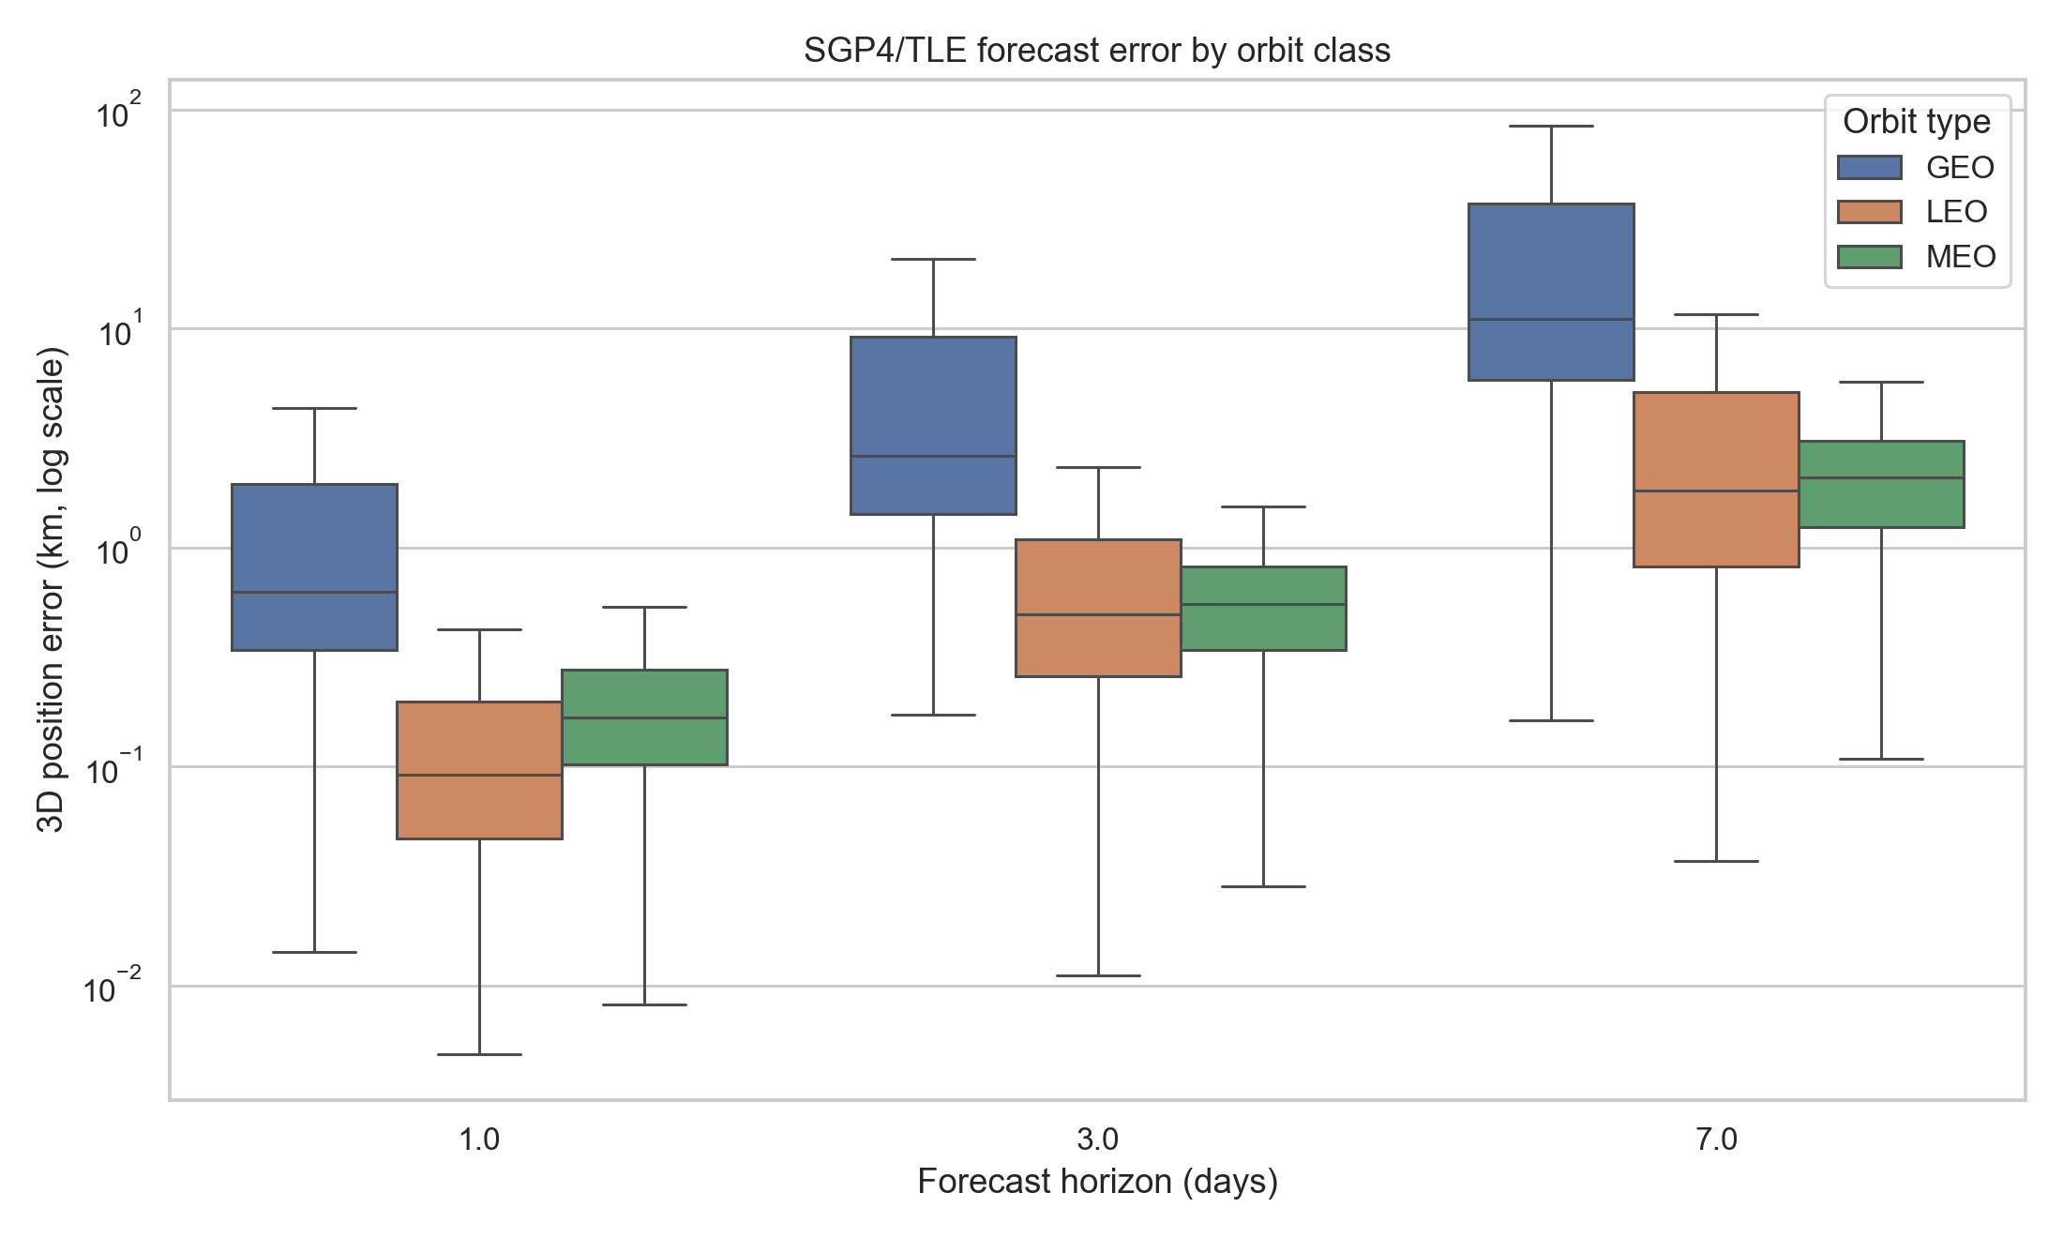
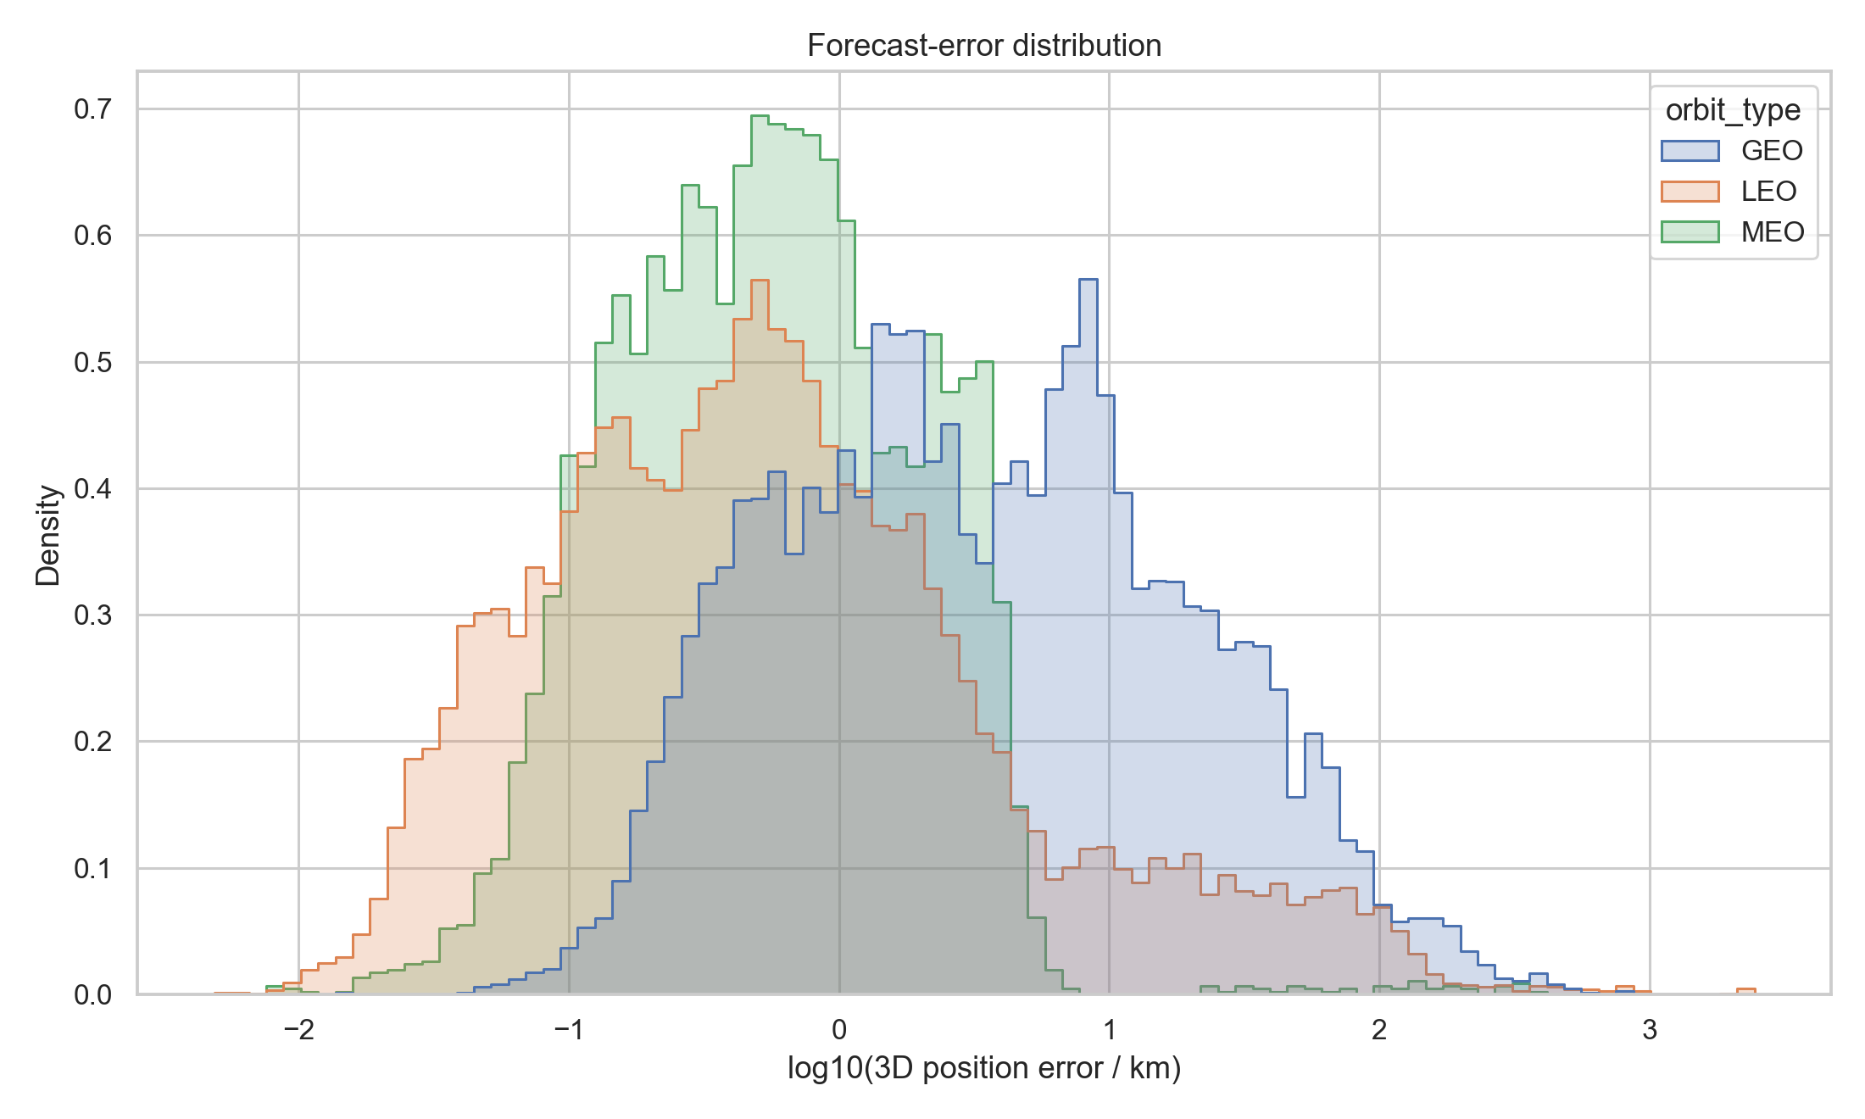
结论二：误差分布右偏且长尾明显
误差主体集中在低值区，少数极端样本拉长右尾并推高均值和 RMSE。
分布证据
统计含义
箱线图显示各轨道随时间上移；log 分布显示尾部样本远离主体。
后续区间估计和轨道差异检验要采用 Bootstrap 与非参数方法。
TLE/SGP4 轨道预报误差统计分析
8

Slide 9
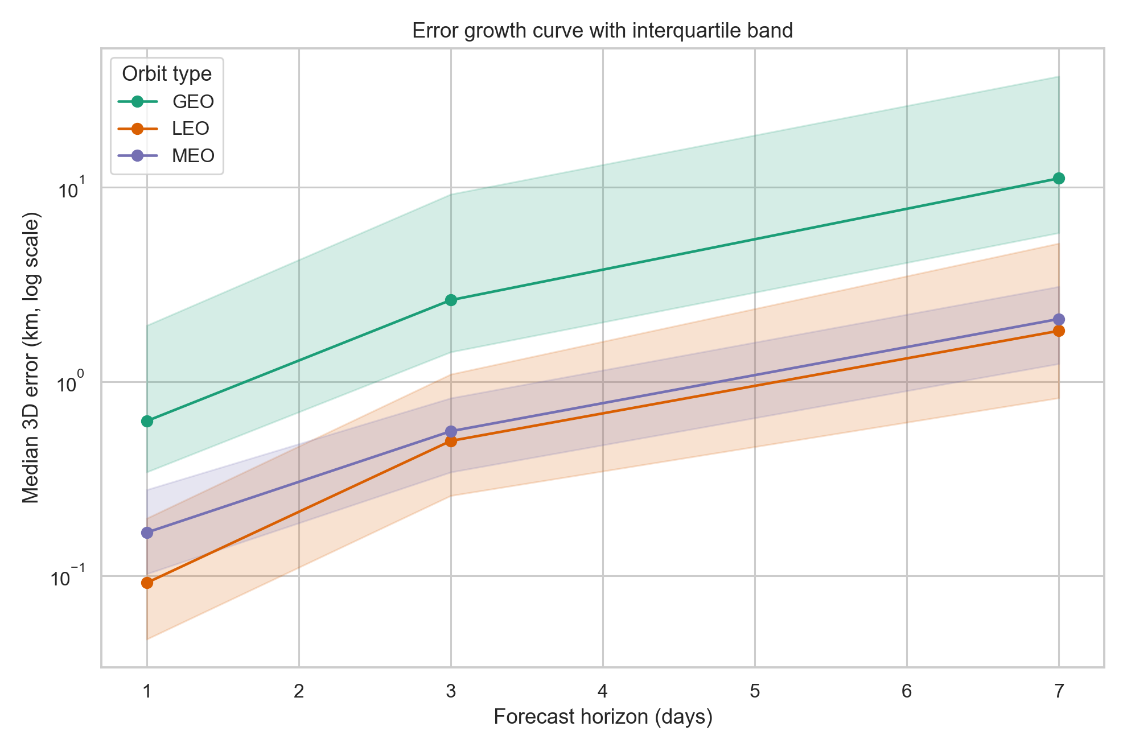
结论三：中位数误差近似幂律增长
在 1 到 7 天尺度内，用 E(t)=a·t^b 描述中位数误差增长，三类轨道拟合优度均较高。
轨道
幂律模型
R²
LEO
0.092·t^1.536
1.000
MEO
0.156·t^1.292
0.982
GEO
0.592·t^1.471
0.989
b>1 表明短期误差增长具有超线性特征；GEO 的初始误差水平更高，LEO 的增长指数最大。
TLE/SGP4 轨道预报误差统计分析
9

Slide 10
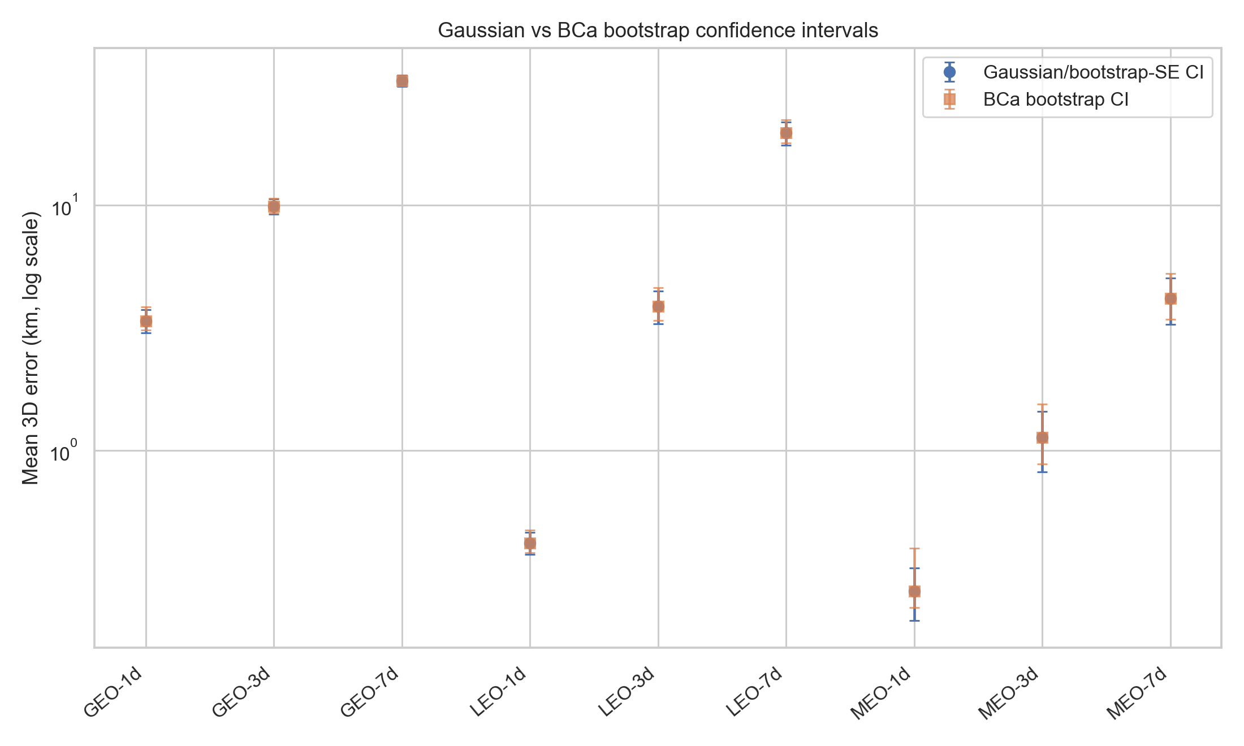
结论四：Bootstrap更稳健，GEO差异最显著
长尾分布下，区间估计和组间检验都要避免过度依赖正态假设。
轨道
1天BCa
3天BCa
7天BCa
GEO
[0.605,0.658]
[2.518,2.717]
[10.680,11.914]
LEO
[0.089,0.094]
[0.483,0.508]
[1.773,1.886]
MEO
[0.160,0.173]
[0.538,0.570]
[2.040,2.170]
天数
Kruskal-Wallis p值
Levene p值
1
<1e-300
4.13e-99
3
<1e-300
1.78e-44
7
<1e-300
2.64e-33
Bootstrap结论
轨道差异结论
BCa 区间能反映偏态和偏差修正；中位数区间相对稳定，适合描述典型精度。
GEO 在 1/3/7 天均显著高于 LEO、MEO；LEO 与 MEO 在 3天和7天差异不显著。
TLE/SGP4 轨道预报误差统计分析
10

Slide 11
讨论：协方差传播与结论边界
标量误差回答“多大”，协方差回答“向哪个方向不确定”；局限性决定结论应如何表述。
Σ(Δt) = ΦΣ₀Φᵀ + Q
参考口径
新 TLE 仍是平均根数，不是精密定轨真值。
误差向量 e(t) 可估计 TEME / RIC 经验协方差
样本相关
同一目标的多历元误差可能存在时间相关。
经验协方差
外部扰动
空间天气、阻力和机动未在统计模型中显式解释。
误差向量
[R, I, C]
按轨道类型 × 天数估计
过程噪声 Q：随时间膨胀
结论边界
本文结论应理解为公开 TLE 数据体系下的相对预报误差统计，而非替代精密定轨评估。
TLE/SGP4 轨道预报误差统计分析
11

Slide 12
研究结论与应用价值
公开 TLE 误差评估可以概括为误差定义、统计结论和方法价值三个层面。
误差定义
统计结论
方法价值
旧 TLE + SGP4 给出预报位置，未来 TLE 提供公开体系内的近似参考。
误差随 1/3/7 天增长，GEO 典型误差最高；分布长尾使 RMSE 明显放大。
Bootstrap/BCa 与非参数检验使结论不依赖单一平均值或正态假设。
项目交付：数据下载脚本、SGP4误差计算、Bootstrap/BCa、协方差表、轨道类型检验、图表与报告模板。
谢谢聆听
Q & A

